Slide 1
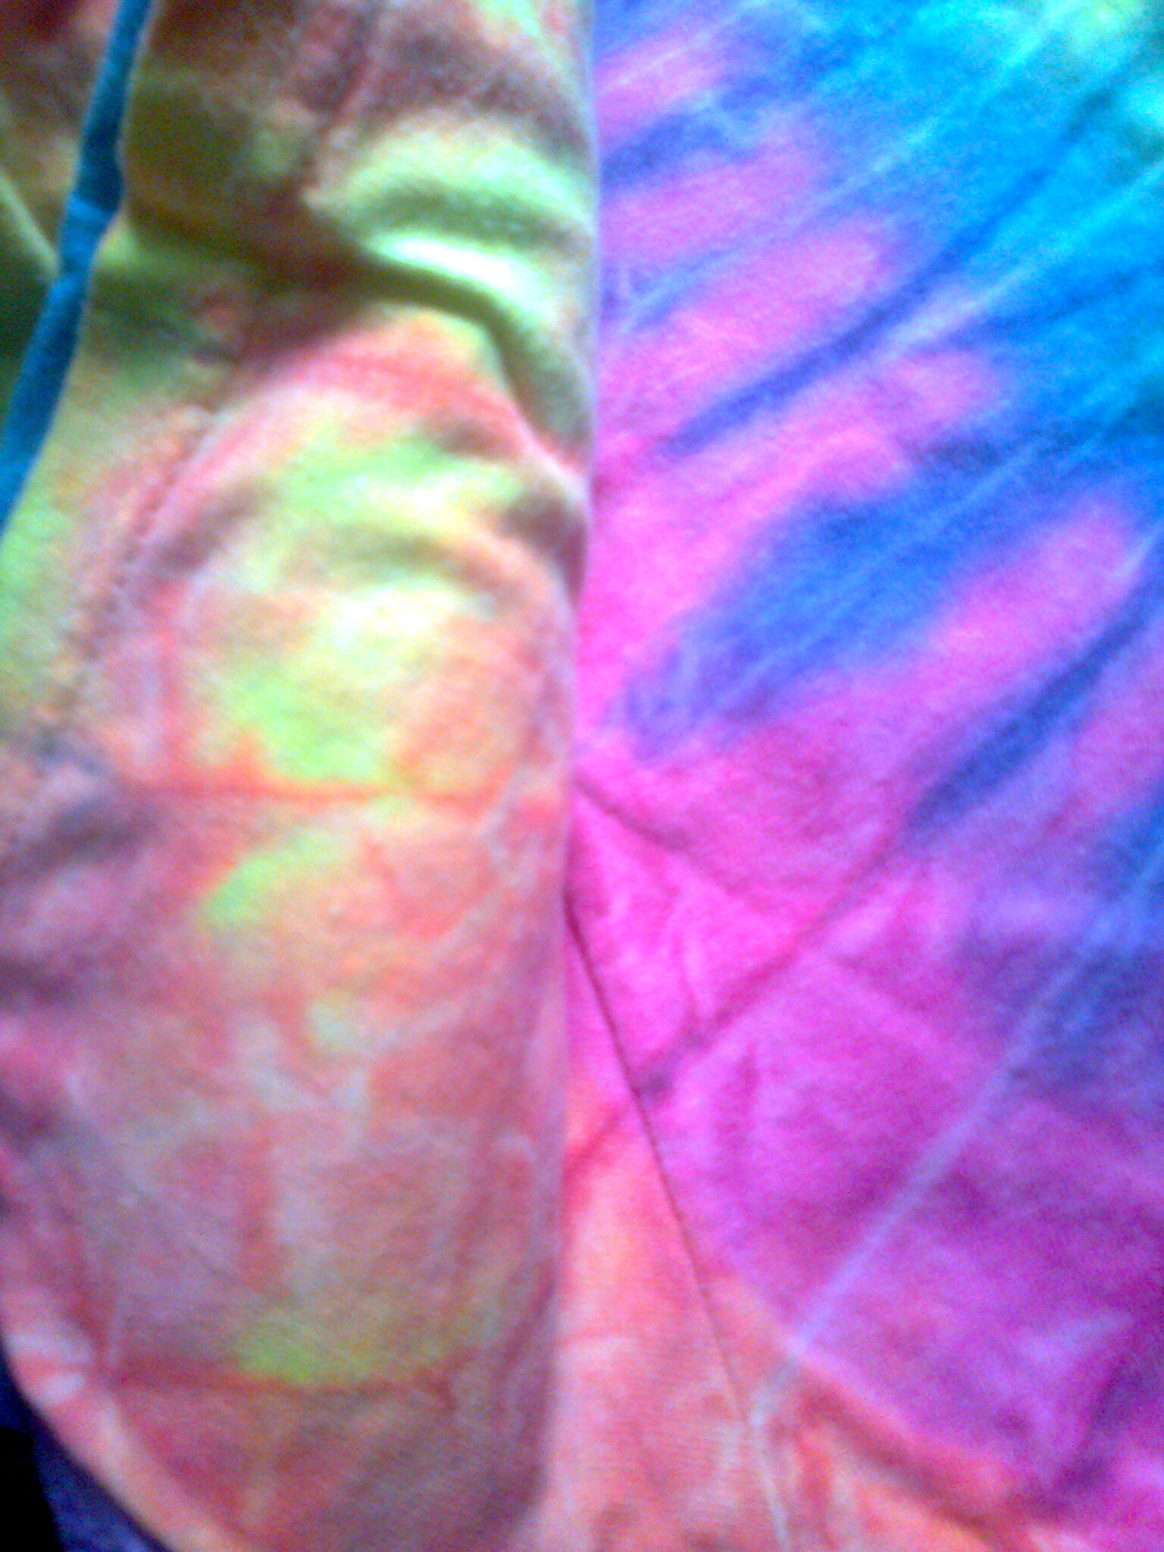


 |  |  | Obchodní akademie a Střední odborná škola, gen. F. Fajtla, Louny, p. o Osvoboditelů 380, Louny
Číslo projektu | CZ.1.07/1.5.00/34.0052 | Číslo sady |  | 26 |  | Číslo DUM | 3.2._26_18
Předmět | Aranžování
Tematický okruh | Aranžování 18- Poutače ve výkladní skříni 1
Název materiálu | Aranžování
Autor | Zuzana Koděrová
Datum tvorby | 26. 3. 2014 | Ročník |  |  | ARR 1
Anotace Žáci jsou v prezentaci seznámeni s technikami v aranžování, materiály, s odbornými termíny v předmětu Aranžování.
Metodický pokyn: prezentace, výklad s pracovním listem pro žáky cílová skupina žáků: 16 – 19 let
Autorem materiálu a všech jeho částí, není-li uvedeno jinak, je Zuzana Koděrová.
Dostupné z Metodického portálu www.rvp.cz, ISSN: 1802-4785. Provozuje Národní ústav pro vzdělávání, školské poradenské zařízení a zařízení pro další vzdělávání pedagogických pracovníků (NÚV).“
©c.zuk

Slide 2
Aranžování 18
Poutače ve výkladní
skříni
©c.zuk

Slide 3
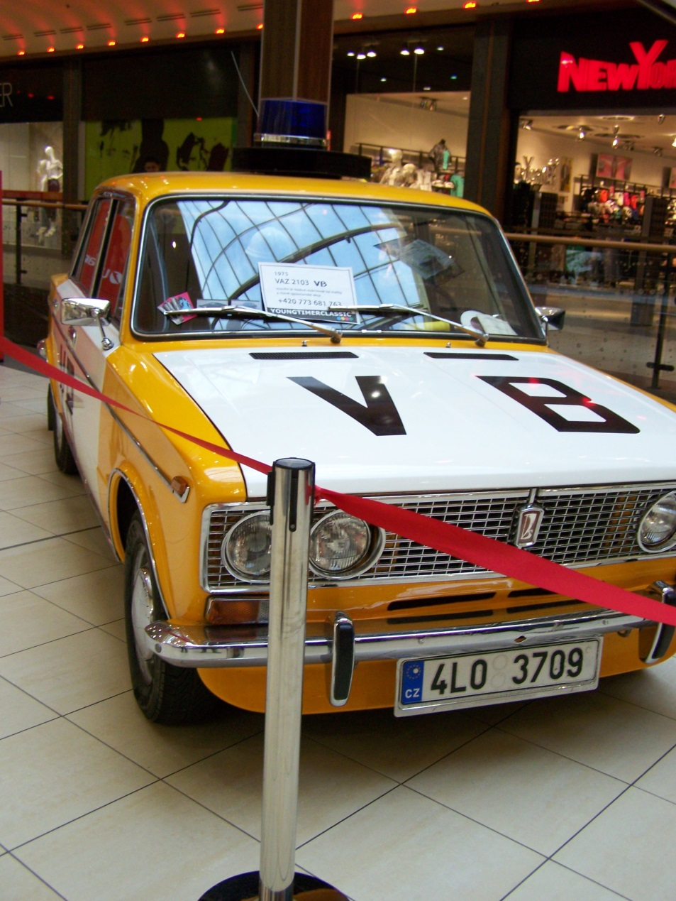
Poutače
Upoutávají pozornost zákazníka.
Jsou z různých materiálů.
Dnes nejčastěji používané jsou trojrozměrné, plošné,
Zvukové, světelné, kombinované již podléhají novým technilogiím.
Vystavené retro vozidlo jako poutač firmy.
Archiv autora
©c.zuk

Slide 4
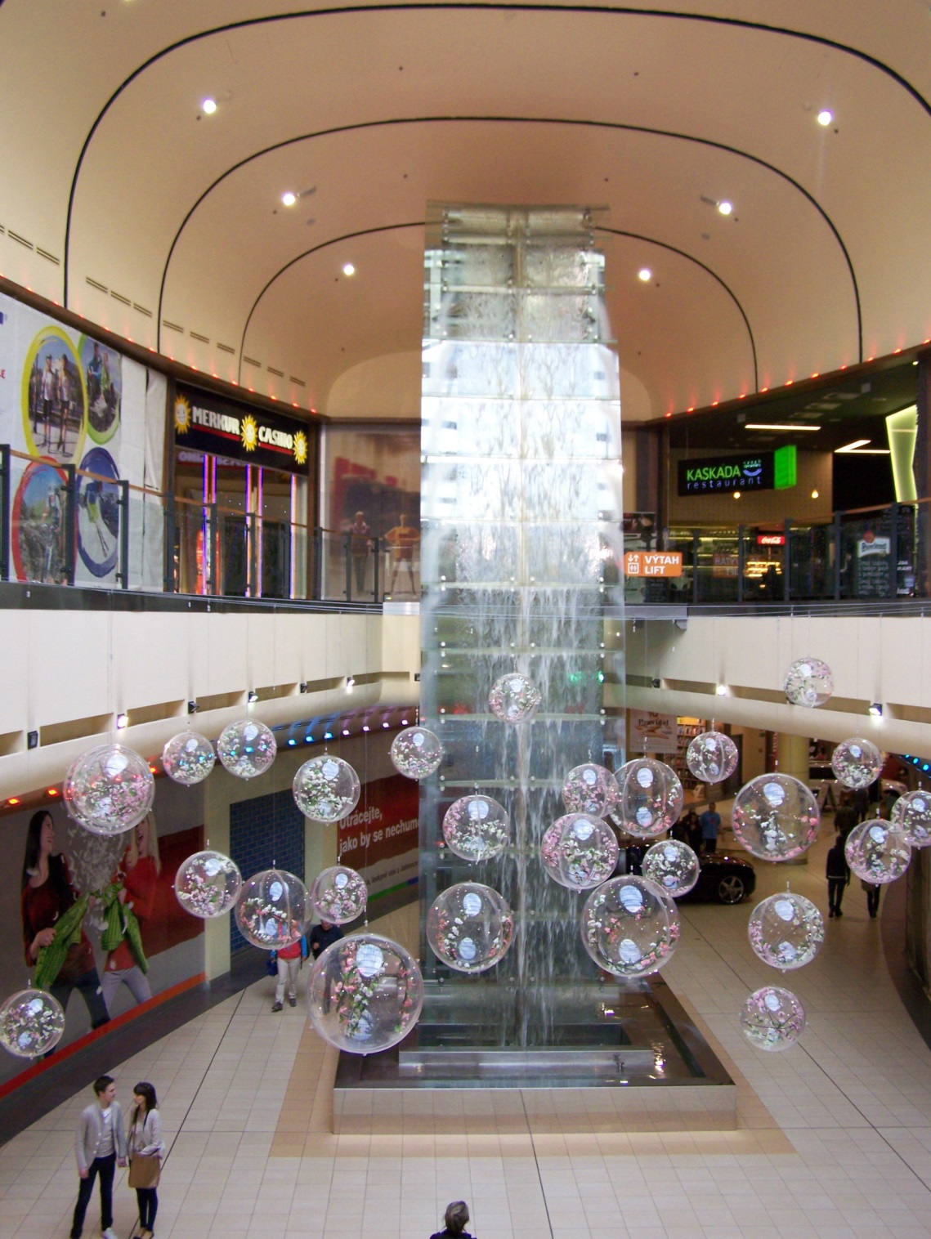
Poutačem může být i dokonalá krása složité dekorace.
Archiv autora
©c.zuk

Slide 5
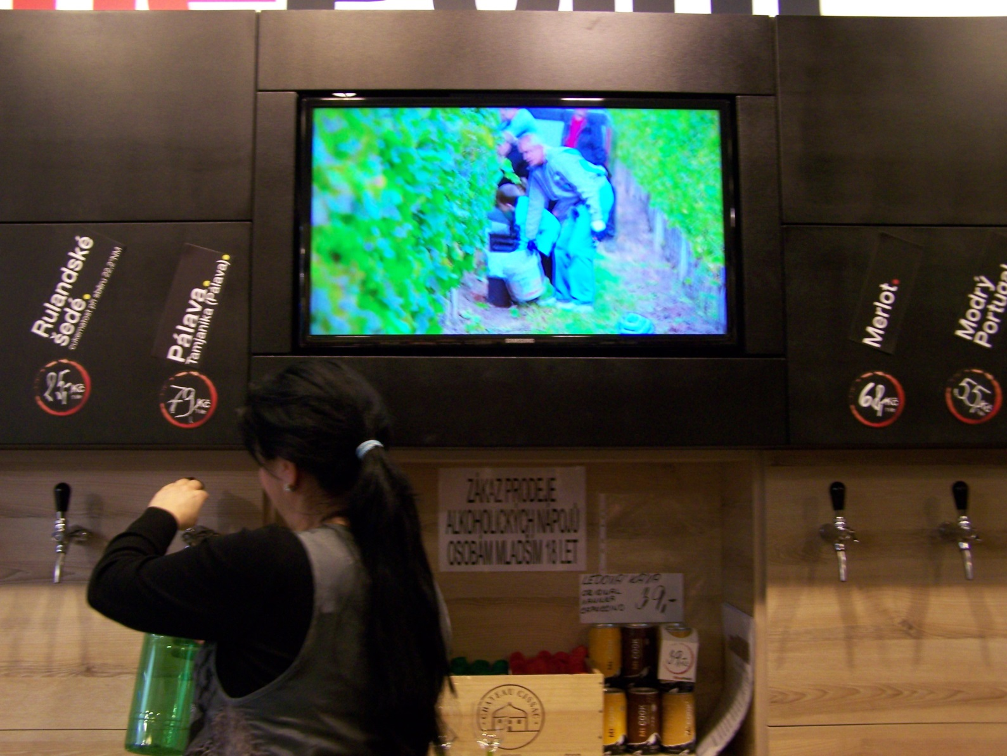
Firmy využívají nové technologie pro poutače.
Zde promítání historie vzniku firmy a kvality zboží.
Archiv autora
©c.zuk

Slide 6
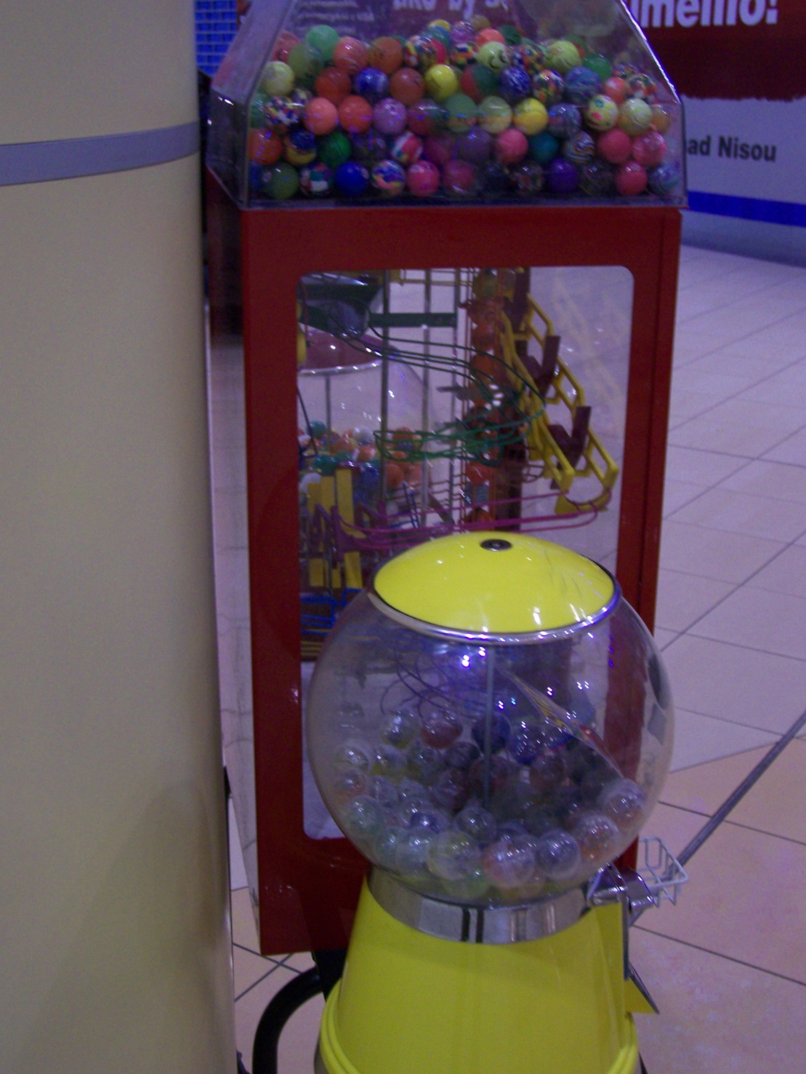
I takové poutače mohou lákat…zejména menší děti je mají
v oblibě.
Archiv autora
©c.zuk

Slide 7
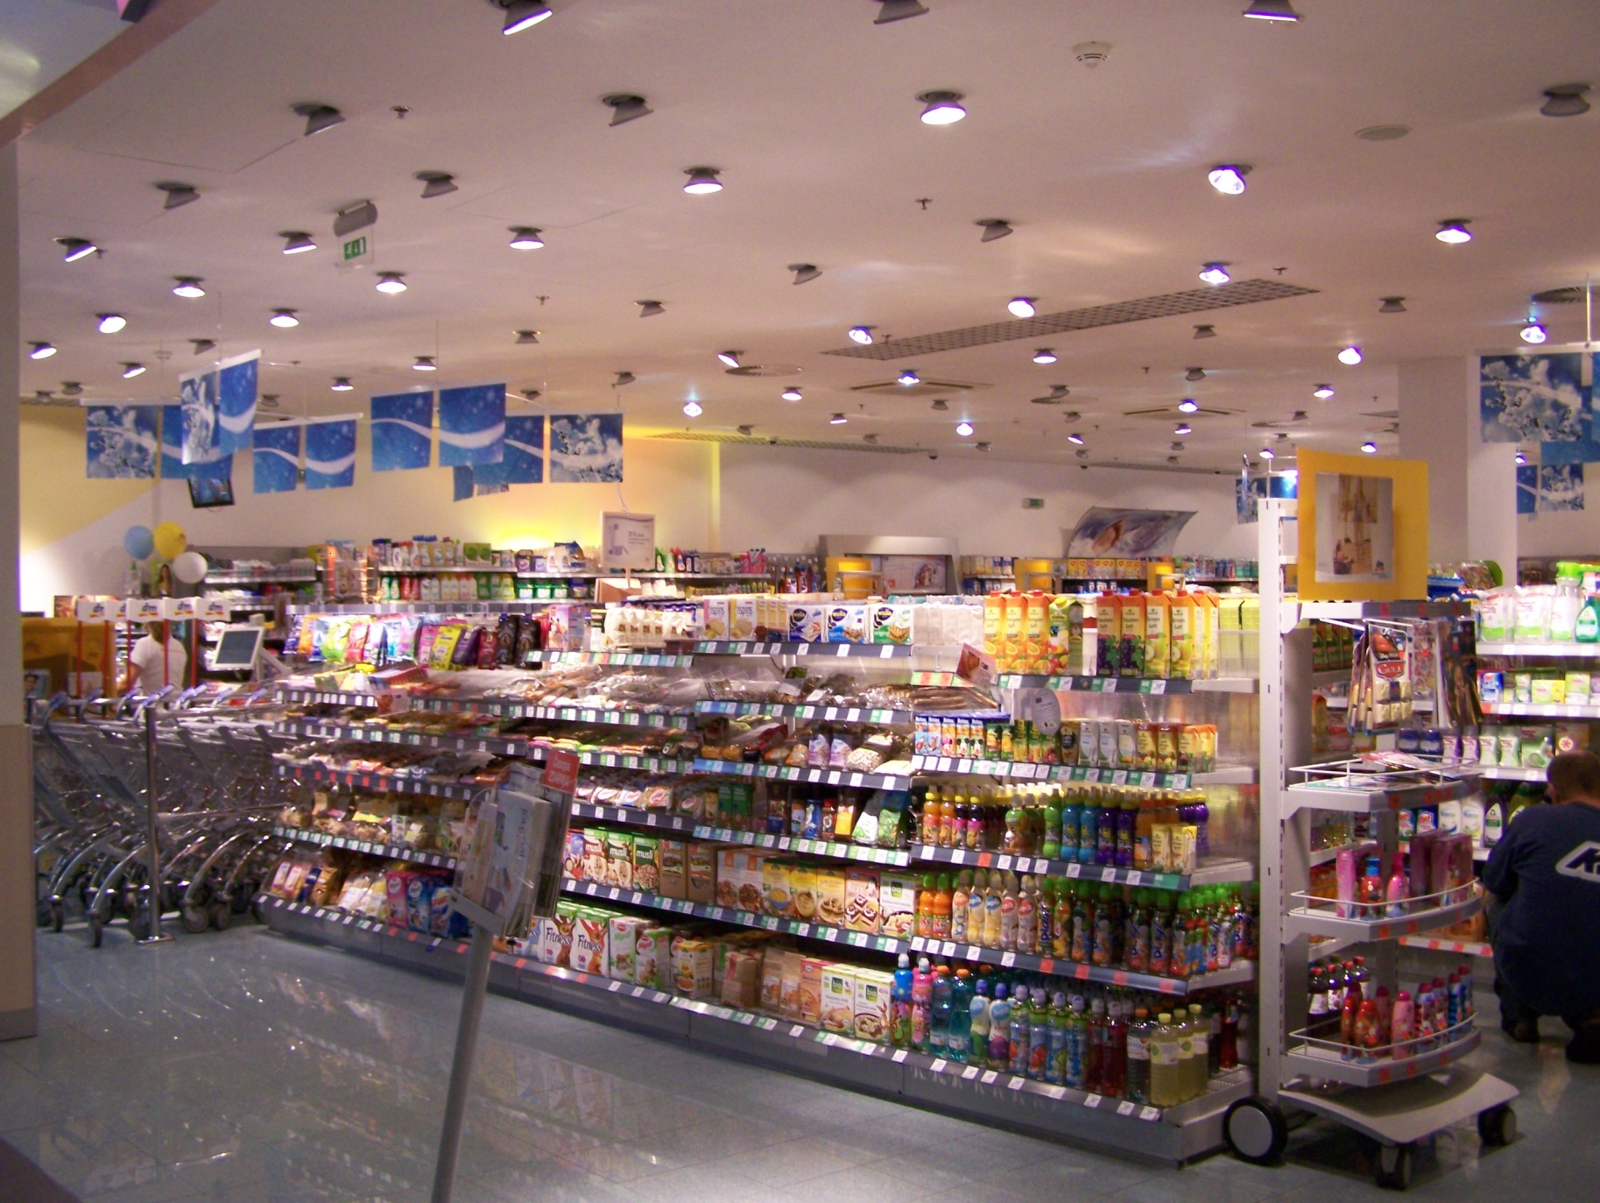
Množství poutačů a jejich typů je obrovské díky reklamě a propagaci.
Archiv autora
©c.zuk

Slide 8
Pracovní list:
Vytvoř návrh na plastický poutač pro domácí potřeby:
Na formát čtvrtky A4 nakresli prostorový poutač tak, aby bylo zřejmé, z jakého materiálu je vyrobený.
Text poutače volitelný.
Písmo, jeho tvar, barva, volitelné.
©c.zuk

Slide 9
Použitá literatura
[1] archiv autora, KODĚROVÁ, Zuzana.: fotografie: galerie ©c.zuk
2000-2014
[2] SZALAY, Julius. Aranžování. Praha: SPN, 1983, ISBN 14-497-83
Autorem fotografií, není-li uvedeno jinak, je Zuzana Koděrová. Autor
(Zuzana Koděrová)souhlasí s jejich zveřejněním na Metodickém portálu.
©c.zuk

